Slide 1



5b. Présentation relative à l’examen des photographies
[Cette diapositive doit être retirée avant la présentation.]
Cette présentation fait partie d’un paquet de ressources plus important intitulé Photographie des paupières avant et après une intervention chirurgicale du trichiasis trachomateux (TT).
L’animateur/le facilitateur devra lire les autres éléments du paquet de ressources et se familiariser avec, avant de commencer cette présentation, en particulier le document 5a. Guide du facilitateur pour examiner les photographies à l’aide de fiches.
Pour présenter correctement ce document, l’animateur/le facilitateur doit posséder des connaissances techniques sur la chirurgie du TT, équivalant à celles d’un superviseur technique ou d’un formateur national, lui permettant d’évaluer des paupières ayant subi une intervention chirurgicale et de fournir un feedback technique détaillé aux chirurgiens.

Slide 2
Examen des photographies
de paupières avant et après une intervention chirurgicale
du trichiasis trachomateux (TT)

Slide 3
Séance 1 :
Examen de groupe des photos
Facilité par un superviseur technique

Slide 4
Présentation
  À discuter :
  Quels sont les objectifs de l’intégration de la prise de vue au processus chirurgical ?
Notes:
Le facilitateur commence en demandant aux participants d’indiquer quels sont, à leur avis, les objectifs de l’intégration de la prise de vue au processus chirurgical ; il inscrit les réponses sur une feuille du tableau de conférence.
Lorsque tous les participants ont donné leur avis, le facilitateur examine les réponses, en demandant à chaque participant s’il/si elle est d’accord ou non avec la suggestion et la raison de son accord ou désaccord.
Si les objectifs potentiels suivants ne sont pas mentionnés par les participants, le facilitateur doit les présenter lors de la discussion :
Accroître le potentiel pour des résultats de qualité supérieure de la chirurgie du TT.
Sensibiliser le chirurgien pris individuellement sur les domaines nécessitant une amélioration.
Fournir une occasion aux chirurgiens d’évaluer leur propre performance et identifier les domaines nécessitant une amélioration.
Prédire le résultat chirurgical en fonction du résultat post-opératoire immédiat.
Être en mesure d’évaluer les résultats de l’intervention chirurgicale alors que le patient ayant subi l’opération est disponible pour effectuer les ajustements nécessaires afin d’améliorer le résultat à long terme et éviter les complications.

Slide 5
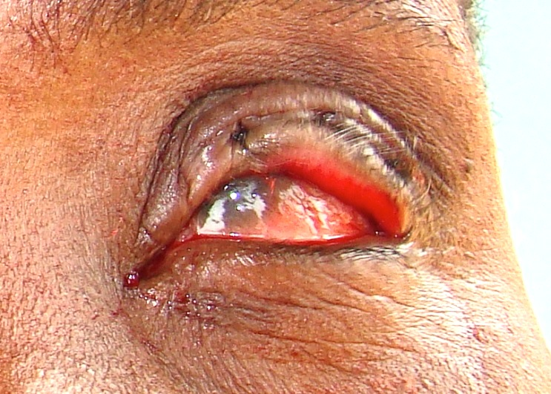
Exemple 1 : Sur-correction
Photo post-opératoire immédiate
Notes:
Le facilitateur présente la première photo POI, en demandant aux participants de l’observer pendant quelques minutes.
Le facilitateur demande aux participants d’évaluer l’intervention chirurgicale, en soulignant les points positifs ou problèmes potentiels tout en inscrivant les réponses sur le tableau de conférence.
Vous trouverez ci-après des exemples de questions types à poser au groupe :
Quelles sont les caractéristiques chirurgicales positives de cette paupière ?
Quels sont les problèmes potentiels sur cette paupière ?
Le facilitateur doit être prêt à attirer l’attention des participants sur certains détails critiques de la POI si ces derniers ne les ont pas évoqués.
Le facilitateur demande aux participants quelles seraient leurs attentes, en fonction des problèmes potentiels identifiés, lors de la consultation de suivi du patient opéré, 3 à 6 mois plus tard.

Slide 6
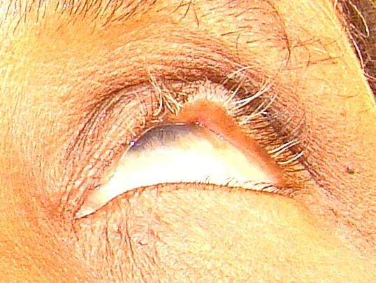
Exemple 1 : Sur-correction
Photo de suivi (un an plus tard)
Notes:
Le facilitateur présente la photo POS, demande aux participants quelles sont leurs observations et discute des attentes mentionnées à l’étape précédente.
Vous trouverez ci-après des exemples de questions types à poser au groupe :
Que peut-on observer sur cet œil 3 à 6 mois après l’opération ?
Comment ces observations correspondent-elles aux attentes si l’on se base sur la photo POI ?

Slide 7
Exemple 1 : Sur-correction
Les deux photos
Notes:
Le facilitateur présente les photos POI et POS côte à côte et demande aux participants, vu les résultats de la photo POS, qu’aurait-on pu faire, pendant l’intervention chirurgicale ou immédiatement après, pour diminuer le risque d’un résultat non satisfaisant.
Vous trouverez ci-après des exemples de questions types à poser au groupe :
En observant cette photo, qu’aurait-on pu faire, alors que le patient se trouvait sur la table d’opération, pour obtenir un meilleur résultat ?

Slide 8
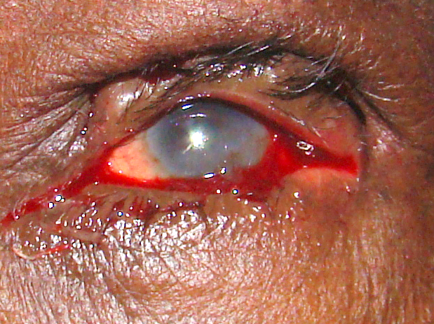
Exemple 2 : Sous-correction
Photo post-opératoire immédiate
Notes:
Le facilitateur demande aux participants d’évaluer l’intervention chirurgicale, en soulignant les points positifs ou problèmes potentiels tout en inscrivant les réponses sur le tableau de conférence.
Vous trouverez ci-après des exemples de questions types à poser au groupe :
Quelles sont les caractéristiques chirurgicales positives de cette paupière ?
Quels sont les problèmes potentiels sur cette paupière ?
Le facilitateur doit être prêt à attirer l’attention des participants sur certains détails critiques de la POI si ces derniers ne les ont pas évoqués.
Le facilitateur demande aux participants quelles seraient leurs attentes, en fonction des problèmes potentiels identifiés, lors de la consultation de suivi du patient opéré, 3 à 6 mois plus tard.

Slide 9
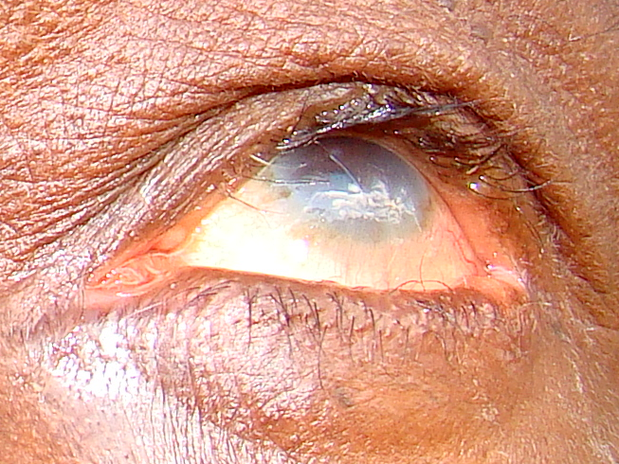
Exemple 2 : Sous-correction
Photo de suivi (un an plus tard)
Notes:
Le facilitateur présente la photo POS, demande aux participants quelles sont leurs observations et discute des attentes mentionnées à l’étape précédente.
Vous trouverez ci-après des exemples de questions types à poser au groupe :
Que peut-on observer sur cet œil 3 à 6 mois après l’opération ?
Comment ces observations correspondent-elles aux attentes si l’on se base sur la photo POI ?

Slide 10
Exemple 2 : Sous-correction
Les deux photos
Notes:
Le facilitateur présente les photos POI et POS côte à côte et demande aux participants, vu les résultats de la photo POS, qu’aurait-on pu faire, pendant l’intervention chirurgicale ou immédiatement après, pour diminuer le risque d’un résultat non satisfaisant.
Vous trouverez ci-après des exemples de questions types à poser au groupe :
En observant cette photo, qu’aurait-on pu faire, alors que le patient se trouvait sur la table d’opération, pour obtenir un meilleur résultat ?

Slide 11
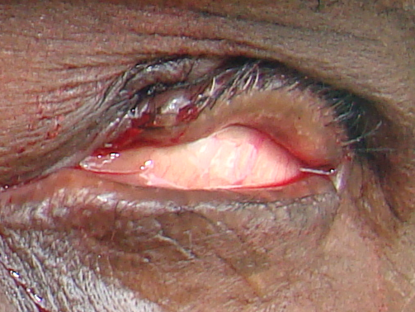
Exemple 3 : Tension de la suture incorrecte
Photo post-opératoire immédiate
Notes:
Le facilitateur demande aux participants d’évaluer l’intervention chirurgicale, en soulignant les points positifs ou problèmes potentiels tout en inscrivant les réponses sur le tableau de conférence.
Vous trouverez ci-après des exemples de questions types à poser au groupe :
Quelles sont les caractéristiques chirurgicales positives de cette paupière ?
Quels sont les problèmes potentiels sur cette paupière ?
Le facilitateur doit être prêt à attirer l’attention des participants sur certains détails critiques de la POI si ces derniers ne les ont pas évoqués.
Le facilitateur demande aux participants quelles seraient leurs attentes, en fonction des problèmes potentiels identifiés, lors de la consultation de suivi du patient opéré, 3 à 6 mois plus tard.

Slide 12
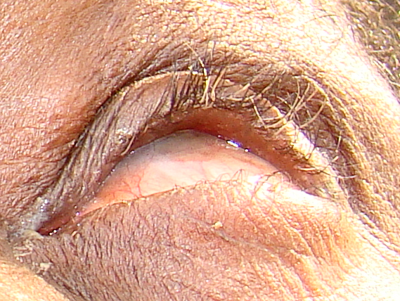
Exemple 3 : Tension de la suture incorrecte
Photo de suivi (un an plus tard)
Notes:
Le facilitateur présente la photo POS, demande aux participants quelles sont leurs observations et discute des attentes mentionnées à l’étape précédente.
Vous trouverez ci-après des exemples de questions types à poser au groupe :
Que peut-on observer sur cet œil 3 à 6 mois après l’opération ?
Comment ces observations correspondent-elles aux attentes si l’on se base sur la photo POI ?

Slide 13
Exemple 3 : Tension de la suture incorrecte
Les deux photos
Notes:
Le facilitateur présente les photos POI et POS côte à côte et demande aux participants, vu les résultats de la photo POS, qu’aurait-on pu faire, pendant l’intervention chirurgicale ou immédiatement après, pour diminuer le risque d’un résultat non satisfaisant.
Vous trouverez ci-après des exemples de questions types à poser au groupe :
En observant cette photo, qu’aurait-on pu faire, alors que le patient se trouvait sur la table d’opération, pour obtenir un meilleur résultat ?

Slide 14
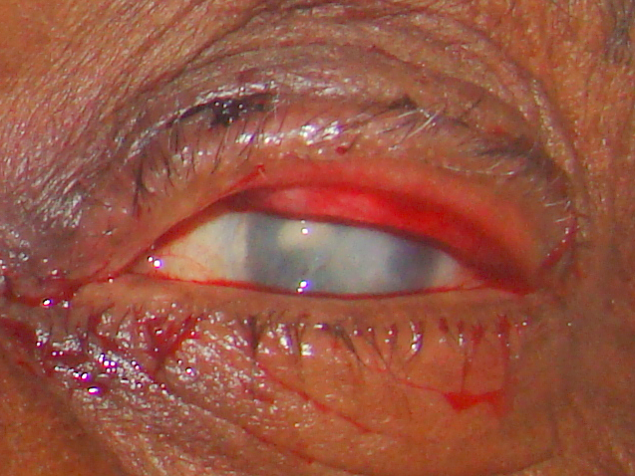
Exemple 4 : Tarse exposé
Photo post-opératoire immédiate
Notes:
Le facilitateur demande aux participants d’évaluer l’intervention chirurgicale, en soulignant les points positifs ou problèmes potentiels tout en inscrivant les réponses sur le tableau de conférence.
Vous trouverez ci-après des exemples de questions types à poser au groupe :
Quelles sont les caractéristiques chirurgicales positives de cette paupière ?
Quels sont les problèmes potentiels sur cette paupière ?
Le facilitateur doit être prêt à attirer l’attention des participants sur certains détails critiques de la POI si ces derniers ne les ont pas évoqués.
Le facilitateur demande aux participants quelles seraient leurs attentes, en fonction des problèmes potentiels identifiés, lors de la consultation de suivi du patient opéré, 3 à 6 mois plus tard.

Slide 15
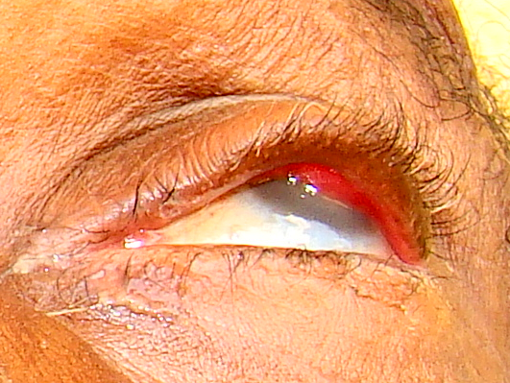
Exemple 4 : Tarse exposé
Photo de suivi (un an plus tard)
L’anomalie du contour de la paupière est visible
Notes:
Le facilitateur présente la photo POS, demande aux participants quelles sont leurs observations et discute des attentes mentionnées à l’étape précédente.
Vous trouverez ci-après des exemples de questions types à poser au groupe :
Que peut-on observer sur cet œil 3 à 6 mois après l’opération ?
Comment ces observations correspondent-elles aux attentes si l’on se base sur la photo POI ?

Slide 16
Exemple 4 : Tarse exposé
Les deux photos
Notes:
Le facilitateur présente les photos POI et POS côte à côte et demande aux participants, vu les résultats de la photo POS, qu’aurait-on pu faire, pendant l’intervention chirurgicale ou immédiatement après, pour diminuer le risque d’un résultat non satisfaisant.
Vous trouverez ci-après des exemples de questions types à poser au groupe :
En observant cette photo, qu’aurait-on pu faire, alors que le patient se trouvait sur la table d’opération, pour obtenir un meilleur résultat ?

Slide 17
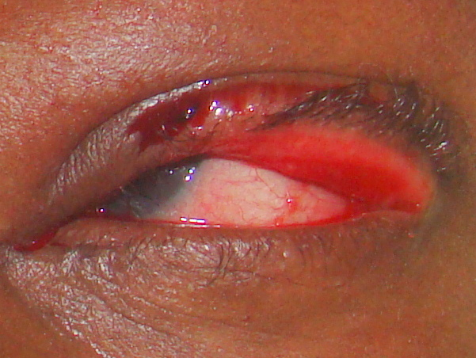
Exemple 5 : Sous-correction et sur-correction
Photo post-opératoire immédiate
Notes:
Le facilitateur demande aux participants d’évaluer l’intervention chirurgicale, en soulignant les points positifs ou problèmes potentiels tout en inscrivant les réponses sur le tableau de conférence.
Vous trouverez ci-après des exemples de questions types à poser au groupe :
Quelles sont les caractéristiques chirurgicales positives de cette paupière ?
Quels sont les problèmes potentiels sur cette paupière ?
Le facilitateur doit être prêt à attirer l’attention des participants sur certains détails critiques de la POI si ces derniers ne les ont pas évoqués.
Le facilitateur demande aux participants quelles seraient leurs attentes, en fonction des problèmes potentiels identifiés, lors de la consultation de suivi du patient opéré, 3 à 6 mois plus tard.

Slide 18
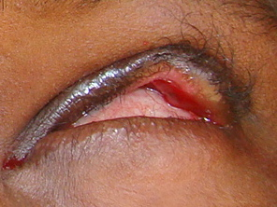
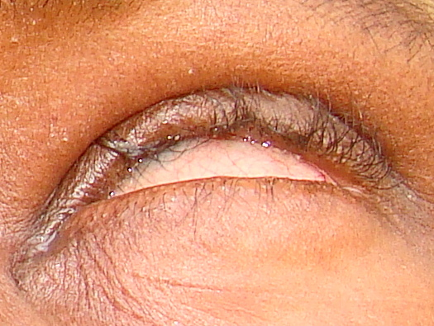
Exemple 5 : Sous-correction et sur-correction
Photos de suivi
6 semaines après l’excision
1 an après l’opération
Notes:
Le facilitateur présente la photo POS, demande aux participants quelles sont leurs observations et discute des attentes mentionnées à l’étape précédente.
Vous trouverez ci-après des exemples de questions types à poser au groupe :
Que peut-on observer sur cet œil 3 à 6 mois après l’opération ?
Comment ces observations correspondent-elles aux attentes si l’on se base sur la photo POI ?

Slide 19
Exemple 5 : Sous-correction et sur-correction
Les deux photos
Notes:
Le facilitateur présente les photos POI et POS côte à côte et demande aux participants, vu les résultats de la photo POS, qu’aurait-on pu faire, pendant l’intervention chirurgicale ou immédiatement après, pour diminuer le risque d’un résultat non satisfaisant.
Vous trouverez ci-après des exemples de questions types à poser au groupe :
En observant cette photo, qu’aurait-on pu faire, alors que le patient se trouvait sur la table d’opération, pour obtenir un meilleur résultat ?

Slide 20
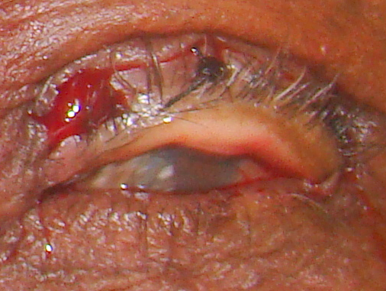
Exemple 6 : Tarse exposé
Photo post-opératoire immédiate
Notes:
Le facilitateur demande aux participants d’évaluer l’intervention chirurgicale, en soulignant les points positifs ou problèmes potentiels tout en inscrivant les réponses sur le tableau de conférence.
Vous trouverez ci-après des exemples de questions types à poser au groupe :
Quelles sont les caractéristiques chirurgicales positives de cette paupière ?
Quels sont les problèmes potentiels sur cette paupière ?
Le facilitateur doit être prêt à attirer l’attention des participants sur certains détails critiques de la POI si ces derniers ne les ont pas évoqués.
Le facilitateur demande aux participants quelles seraient leurs attentes, en fonction des problèmes potentiels identifiés, lors de la consultation de suivi du patient opéré, 3 à 6 mois plus tard.

Slide 21
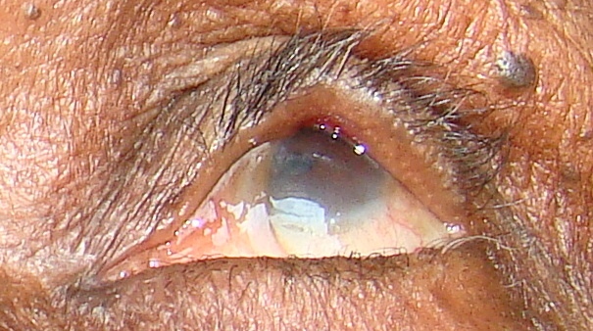
Exemple 6 : Tarse exposé
Photo de suivi
L’anomalie du contour de la paupière est visible
Notes:
Le facilitateur présente la photo POS, demande aux participants quelles sont leurs observations et discute des attentes mentionnées à l’étape précédente.
Vous trouverez ci-après des exemples de questions types à poser au groupe :
Que peut-on observer sur cet œil 3 à 6 mois après l’opération ?
Comment ces observations correspondent-elles aux attentes si l’on se base sur la photo POI ?

Slide 22
Exemple 6 : Tarse exposé
Les deux photos
Notes:
Le facilitateur présente les photos POI et POS côte à côte et demande aux participants, vu les résultats de la photo POS, qu’aurait-on pu faire, pendant l’intervention chirurgicale ou immédiatement après, pour diminuer le risque d’un résultat non satisfaisant.
Vous trouverez ci-après des exemples de questions types à poser au groupe :
En observant cette photo, qu’aurait-on pu faire, alors que le patient se trouvait sur la table d’opération, pour obtenir un meilleur résultat ?

Slide 23
Séance 2 :
Examen individuel des photos du chirurgien
Notes:
Décrivez aux participants les étapes prévues lors de cette séance:
Le superviseur technique demande à chaque chirurgien d’examiner ses photos et de remplir la fiche appropriée pour chaque œil photographié (Fiche 1 : Fiche d’examen de la photo post-opératoire immédiate (POI) et Fiche 2 : Fiche d’examen de la photo post-opératoire de suivi (POS)).
Le superviseur technique s’assoit face à face avec un chirurgien et lui présente les photos de la séance 1, en se reportant aux discussions.
Le superviseur technique, en compagnie de chaque chirurgien pris séparément, passe en revue chaque paupière pour laquelle existe une photo POI et POS. Dans le cadre de la discussion, le superviseur technique examine chaque élément des fiches qui ont été remplies pour chaque paupière (Fiche 1 : Fiche d’examen de la photo post-opératoire immédiate (POI) ou Fiche 2 : Fiche d’examen de la photo post-opératoire de suivi (POS)). Les superviseurs et le chirurgien doivent aborder toutes les questions, y compris celles pour lesquelles leurs réponses diffèrent.

Slide 24
Méthodologie
  Munissez-vous 1) de photos d’opérations que vous avez pratiquées et 2) de fiches normalisées à remplir.
  Utilisez un ordinateur pour réaliser l’examen des photos.
  Remplissez une fiche pour chaque photo.
  Remplissez complètement la fiche pour la photo post-opératoire immédiate, avant d’examiner la photo de suivi.
  Attendez qu’un superviseur soit présent pour discuter de vos photos.
  Après la discussion avec le superviseur et après avoir rempli les fiches, transmettez ces dernières au représentant désigné.

Slide 25
Séance 3 :
Collecte de feedback et discussion de groupe sur la prise de vue
Suggestions et recommandations pour l’activité de prise de vue

Slide 26
Méthodologie
  Administration du questionnaire
    Transmettez le questionnaire au représentant désigné.
  Discussion
Notes:
Décrivez aux participants les étapes prévues lors de cette séance.
Le facilitateur distribue la Fiche 3 : Questionnaire sur l’utilité, la faisabilité et la qualité de la prise de vue, puis ramasse tous les documents une fois que les participants l’ont rempli.
Le facilitateur demande aux participants si, à leur avis, les activités de prise de vue et d’examen des photo ont été utiles et, le cas échéant, pourquoi. Le facilitateur établit une liste des réponses sur le tableau de conférence.
Il demande aux participants quels sont les défis rencontrés lors de la prise de vue POI et inscrit ces derniers sur le tableau de conférence.
En abordant les défis un par un, le facilitateur demande aux participants de réfléchir sur la manière de les surmonter. Le facilitateur établit une liste des points pertinents sur le tableau de conférence.
Le facilitateur anime une discussion pour chercher à savoir si la prise de vue devrait être envisagée comme une procédure opératoire normalisée dans le cadre des camps chirurgicaux, en inscrivant les points pertinents sur le tableau de conférence.
Si les participants conviennent d’adopter la prise de vue, le facilitateur anime une discussion sur la manière dont cette activité pourrait être utilisée en complément des objectifs fixés lors de la Séance 1 : Examen de groupe des photos.

